Slide 1
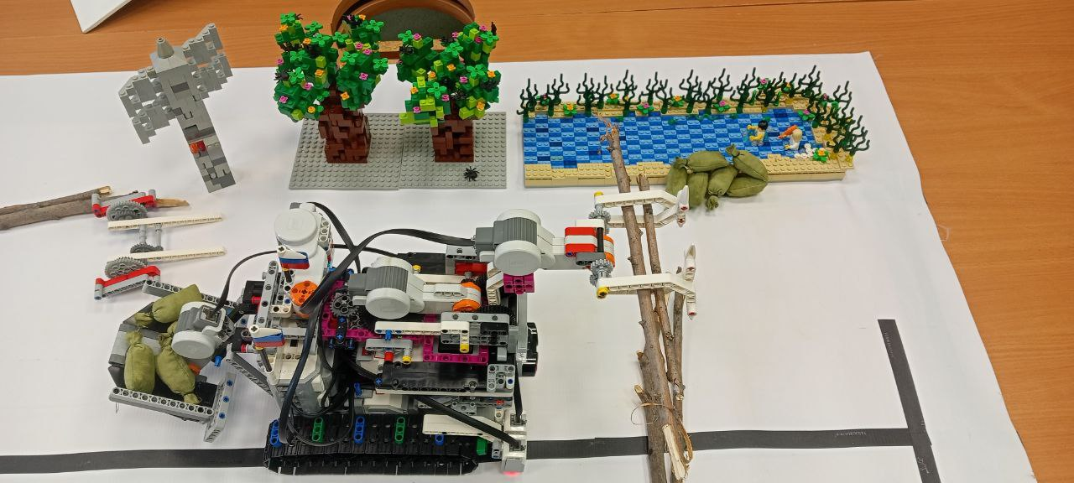
«Копатыч – МЧСник»
Наводнению конец – а наш робот молодец
А наш робот молодец – спас он от пожара лес

Slide 2
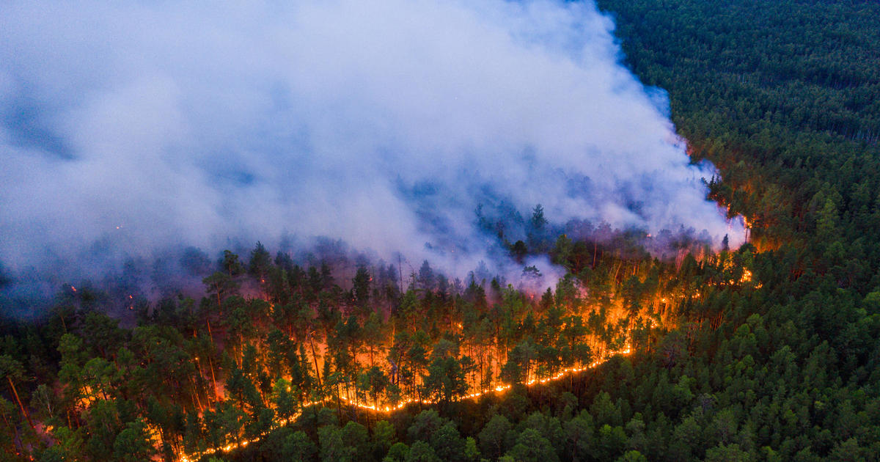
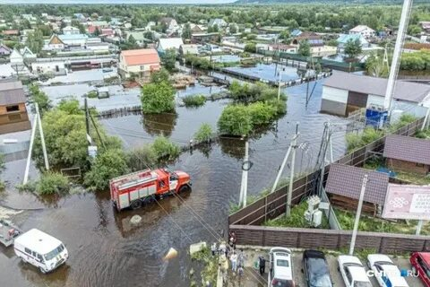
Наводнение, пожар – всегда спешит «Копатыч» к вам

Slide 3
Робот едет по линии и ждёт сигнала от верхнего датчика УЗ
Датчик УЗ верхний
Датчик УЗ
нижний
Робот едет по линии до перекрёстка
Нет
Нет
Да
Да
Объезд препятствия, смотрит верхним датчиком УЗ
Сигнал 2 контроллеру, подпрограмма захват
Да
Нет
Издаёт звуковой сигнал, для помощи
Возвращается на линию

